Slide 1
RESTFUL BOOKER PLATFORM
توثيق منهجية عمل Software Tester خلال مشروع الاختبار اليدوي
Phase 1 — Manual Testing | automationintesting.online
إعداد: عبدالمنعم السيد — Test Lead / QA Engineer
297
19
7
4
Test Case
Defect
Module
Team Members

Slide 2
١ · نظرة عامة على المشروع
المشروع ودوري كـ Test Lead / QA Engineer
توزيع الموديولات (297 حالة اختبار)
الموقع بيسمح لأي زائر (Guest) يتصفح الغرف ويحجز مباشرة من غير تسجيل دخول، وبيسمح للأدمن (Admin) يدير الغرف، يشوف الحجوزات، يتحكم في الـ Branding، ويقرأ رسائل التواصل.
Admin Login & Logout
Critical
30
Room Management
High
65
دوري: Test Lead / QA Engineer — مسؤول عن موديول Admin Login & Logout مباشرة.
التنسيق العام بين فريق مكوّن من 4 أعضاء.
مراجعة واعتماد كل حالات الاختبار قبل التنفيذ.
متابعة الـ Requirements Traceability Matrix (RTM).
تجميع تقرير الأخطاء (Bug Report) والتقرير النهائي.
Booking (Reservation)
Critical
61
Contact / Message
Medium
53
Branding Settings
Low
37
Reports (Calendar)
Low
28
Non-Functional & Inverse
Cross-cutting
23
إجمالي: 297 حالة اختبار
2

Slide 3
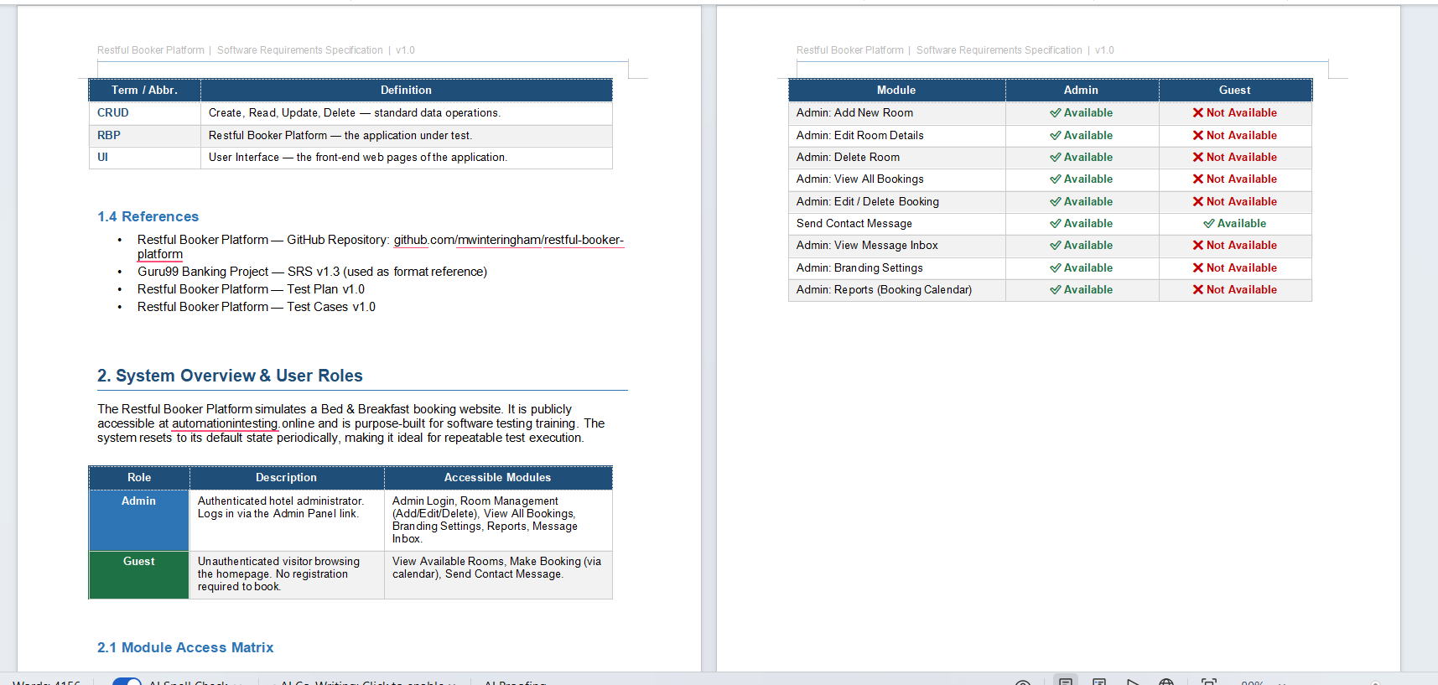
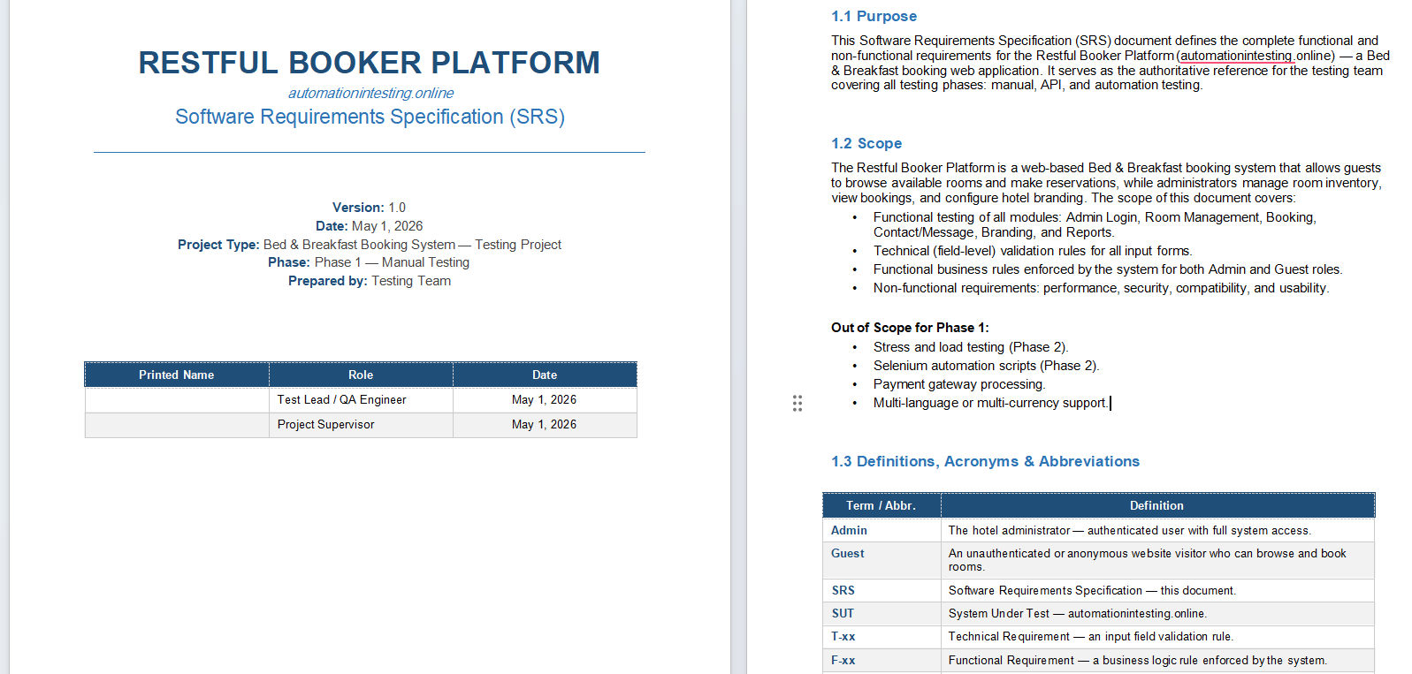
٢ · المرحلة الأولى
قراءة وتحليل الـ SRS v1.0
الـ SRS هو المرجع الوحيد اللي كل حاجة هتتبني عليه بعد كده (Test Cases، Bug Reports، RTM). أثناء القراءة، كل جملة متطلب اتصنّفت تحت واحدة من 4 فئات:
T-xx
Technical Requirement
قاعدة تحقق على مستوى الحقل — مثال: اسم الغرفة ما ينفعش فاضي.
F-xx
Functional Requirement
قاعدة عمل (business logic) — مثال: الغرفة اللي عليها حجز نشط ما تتمسحش.
NFR-xx
Non-Functional Requirement
أداء، أمان، توافق متصفحات، سهولة استخدام.
IR-xx
Inverse Requirement
حاجات لازم النظام ما "يعملهاش" — مثال: منع الحجز المزدوج.
SRS v1.0 — مصفوفة الوصول للموديولات وغلاف المستند
3

Slide 4
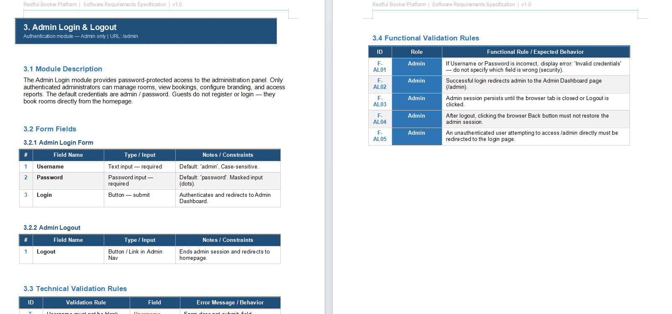
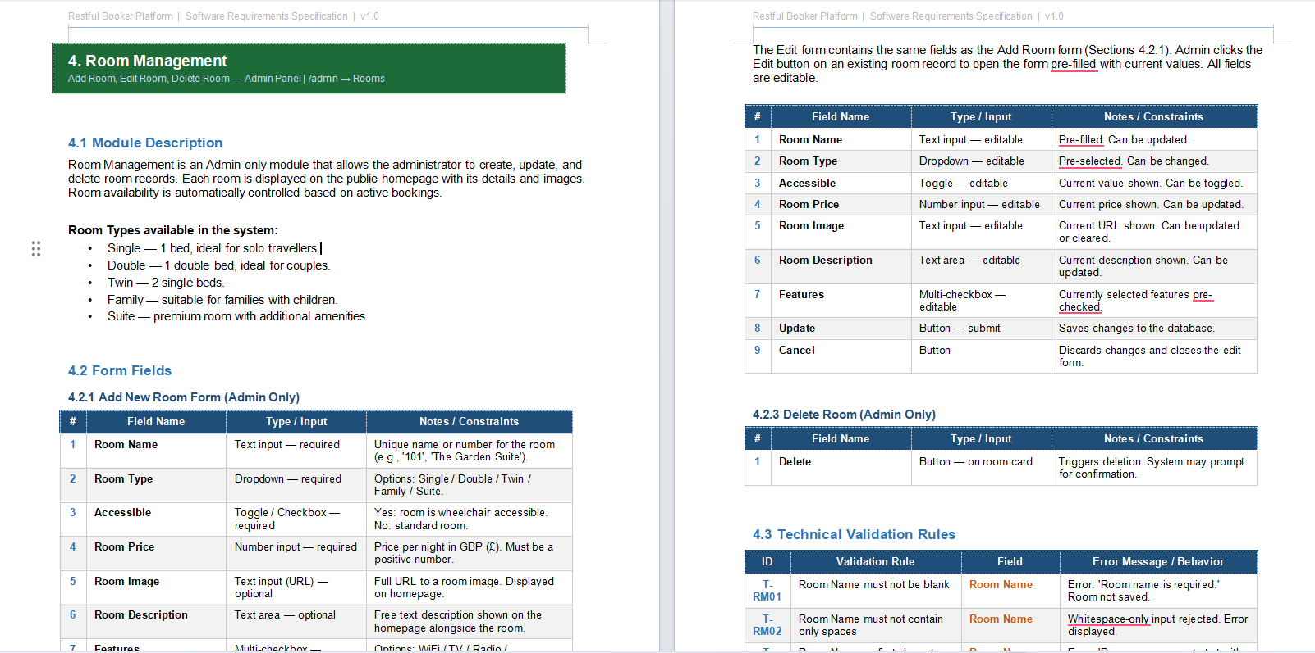
٢ · المرحلة الأولى
تفصيل قواعد الـ SRS: Admin Login & Room Management
ملاحظة مهمة أثرت على استراتيجية التنفيذ بالكامل: النظام بيعمل reset لحالته الافتراضية كل 10 دقايق (NFR-04)، وأي بيانات اتعملت بتتمسح تلقائيًا.
4

Slide 5
٣ · المرحلة الثانية
بناء استراتيجية الاختبار — Test Plan v1.1
EP
Equivalence Partitioning
BVA
Boundary Value Analysis
تقسيم المدخلات لفئات صحيحة/غير صحيحة واختبار قيمة تمثيلية من كل فئة.
اختبار عند حدود القيم بالظبط — مثال: First Name بين 3 و18 حرف.
DTT
Decision Table Testing
STT
State Transition Testing
تجميع أكتر من شرط مع بعض — Admin Login وRoom Management.
تقويم الحجز: Available → Selected → Confirmed → Blocked.
Negative
Negative Testing
Security
Security Testing
بيانات غير صحيحة/ناقصة والتأكد من رسالة الخطأ الصحيحة.
SQL Injection وXSS في كل حقول الإدخال + وصول مباشر لـ /admin.
5

Slide 6
٣ · المرحلة الثانية
إدارة بيانات الاختبار في ظل الـ Reset كل 10 دقايق
كل Test Case لازم تكون self-contained — تنشئ بياناتها بنفسها في البداية.
التحقق من حالة البيئة (Environment State) قبل بدء أي جلسة وبعد أي reset متوقع.
بيانات الدخول الافتراضية (admin/password) ثابتة ومش بتتأثر بالـ reset.
الحالات الحرجة (Admin Login، منع الحجز المزدوج) تتنفذ الأول في كل جلسة.
أي Defect بيتسجل فورًا مع لقطة شاشة قبل ما الـ reset يمسح الدليل.
Smoke Test قبل أي جلسة تنفيذ
الموقع بيفتح.
فيه غرفة واحدة على الأقل ظاهرة.
تسجيل دخول الأدمن شغال.
صفحة /admin بتفتح بعد اللوجين.
تقويم الحجز قابل للتفاعل.
لو فشل Smoke Test → التنفيذ بيتأجل ويتبلغ الـ Test Lead فورًا (Suspension Criteria — Test Plan §7.3).
6

Slide 7
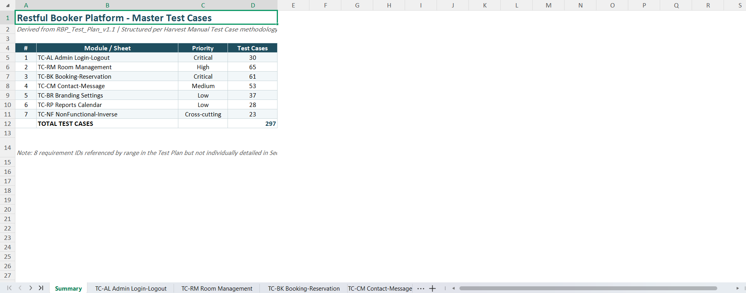
٤ · المرحلة الثالثة
تصميم حالات الاختبار — هيكل ثابت من 9 أعمدة
العمود
Test Case ID
Test Scenario
Test Case Description
Test Steps
Master Test Cases — ملخص 7 موديولات = 297 حالة اختبار
Test Data
Expected Result
مثال حقيقي — Root Cause Grouping: TC-RM-005 (اسم الغرفة مسافات فقط) و TC-RM-006 (اسم بمسافة بادئة) اتجمعوا لاحقًا في Defect واحد لأن السبب الجذري واحد: غياب الـ trim/validate على المسافات.
Actual Result (V1)
Retest (V2)
Status
7

Slide 8
٤ · مثال تطبيقي
Boundary Value Analysis — First Name (موديول Booking)
الـ SRS بيقول إن First Name لازم يكون بين 3 و18 حرف (T-BK02, T-BK03). بدل ما تُعمل حالة اختبار عامة واحدة، طلعت 4 حالات تغطي كل حدود القيمة:
TC-BK-014
TC-BK-015
TC-BK-016
TC-BK-017
Al (حرفين)
Ali (3 أحرف)
Abdelrahmanosamaa (18 حرف)
Abdelrahmanosamaab (19 حرف)
رفض — تحت الحد الأدنى
قبول — الحد الأدنى بالظبط
قبول — الحد الأقصى بالظبط
رفض — فوق الحد الأقصى
نفس المبدأ اتطبق على: Last Name (3–30 حرف)، Phone (11–21 رقم)، Contact Name (3–30 حرف)، Subject (5–100 حرف)، Message (20–2000 حرف).
8

Slide 9
٤ · مثال تطبيقي
Decision Table — تسجيل دخول الأدمن (Admin Login)
النتيجة المتوقعة
TC ID
Password
Username
دخول ناجح للـ Dashboard
TC-AL-001
صح
صح
رسالة خطأ عامة (Invalid credentials)
TC-AL-004
صح
غلط
نفس رسالة الخطأ العامة
TC-AL-007
غلط
صح
نفس رسالة الخطأ العامة
TC-AL-009
غلط
غلط
النقطة الجوهرية (F-AL01): رسالة الخطأ لازم تكون متطابقة حرفيًا في الحالات الثلاث الغلط، عشان النظام ما يسربش معلومة عن أي حقل بالظبط غلط — اتفحص صراحة في TC-AL-011.
9

Slide 10
٤ · مثال تطبيقي
State Transition Testing — تقويم الحجز
Available
Selected
Confirmed
Blocked
متاح
متحدد بالسحب
بعد إرسال الفورم
محجوب على أي ضيف تاني
كل انتقال بين حالتين له Test Case مستقلة (TC-BK-001 لغاية TC-BK-011) بتتأكد إن الانتقال بيحصل صح، وإن الحالة القديمة مش بترجع — مثال: التاريخ المحجوز فعلاً ما يفضلش قابل للاختيار من ضيف تاني.
10

Slide 11
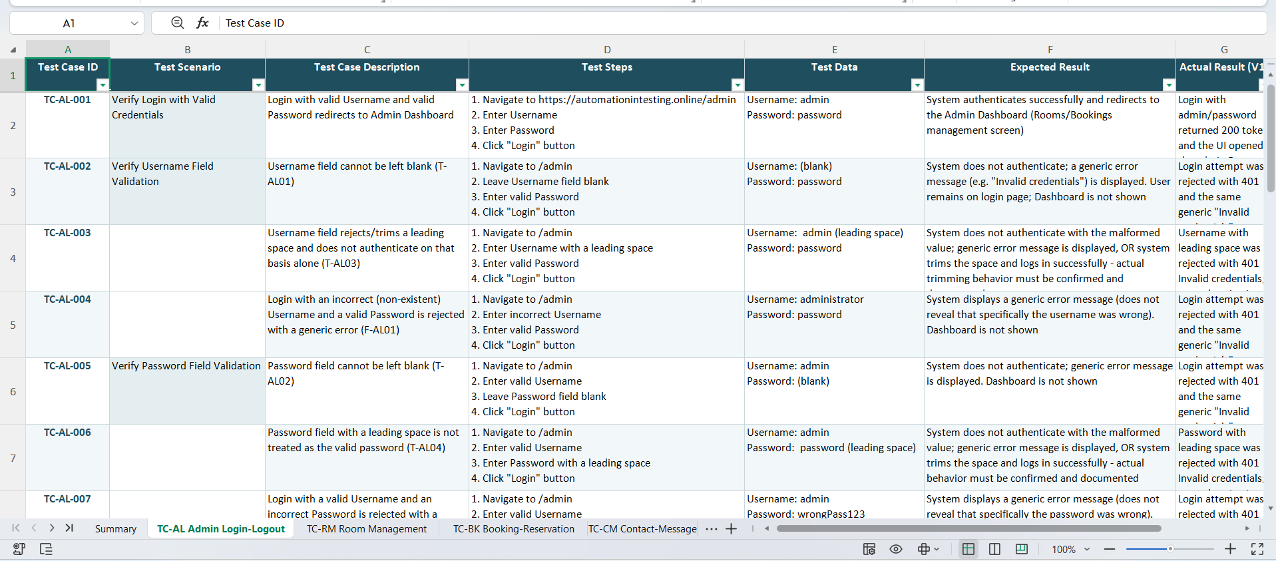
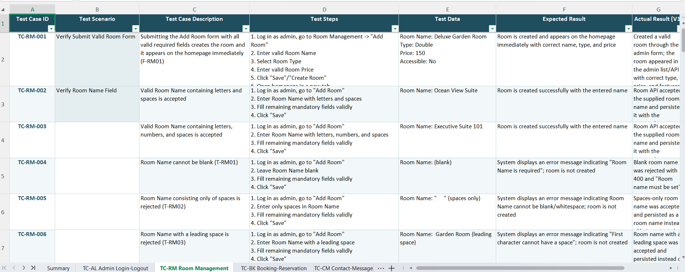
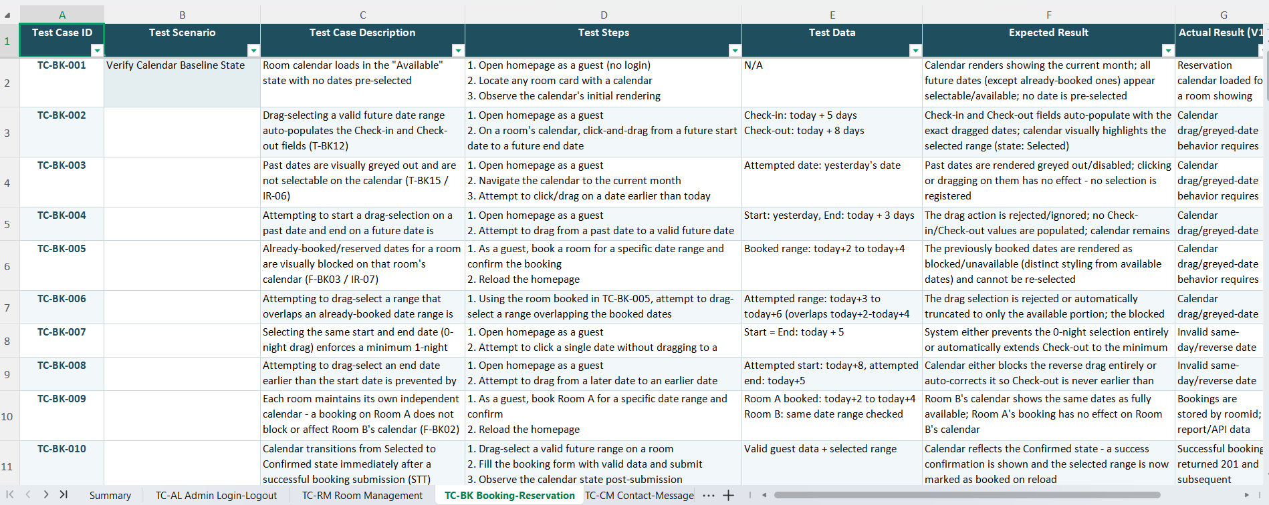
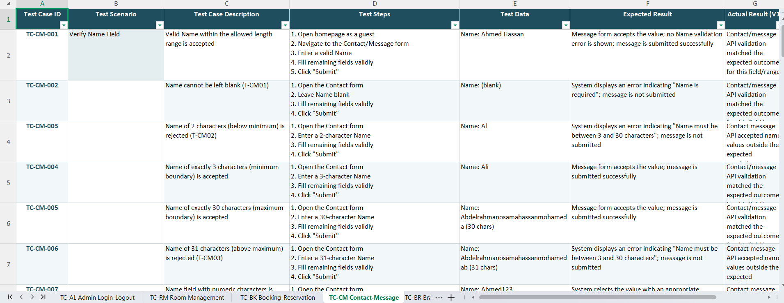
٤ · دليل التنفيذ
عينات من ملفات حالات الاختبار — الموديولات الأساسية
TC-AL — Admin Login-Logout
TC-RM — Room Management
TC-BK — Booking-Reservation
TC-CM — Contact-Message
11

Slide 12
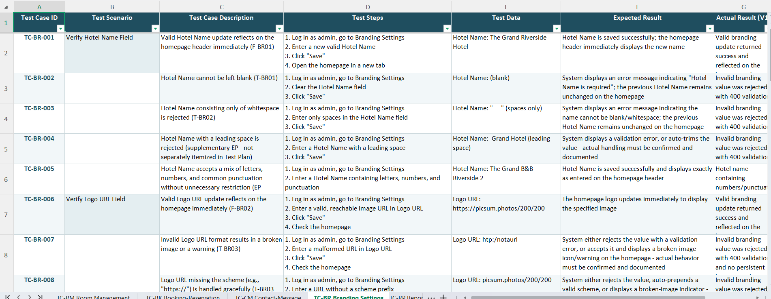
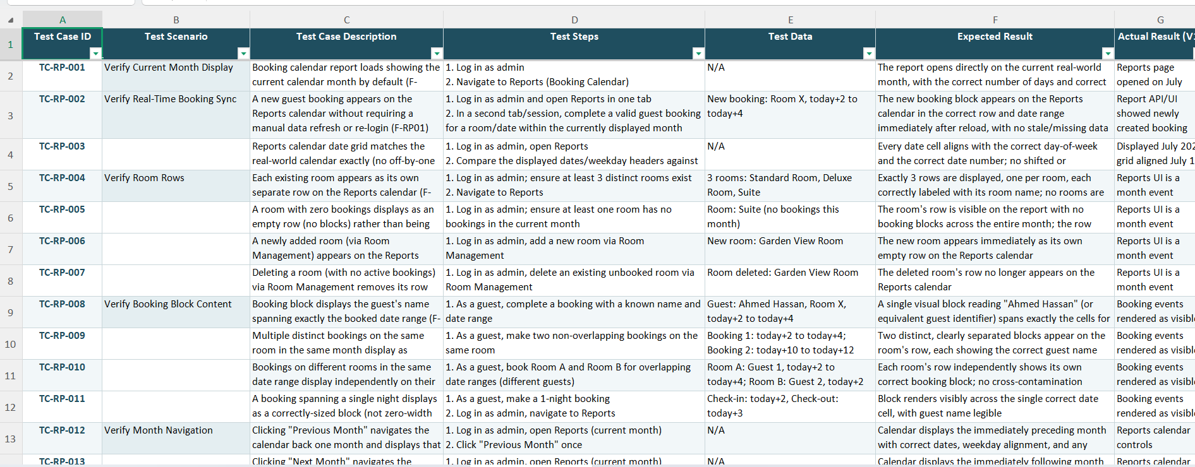
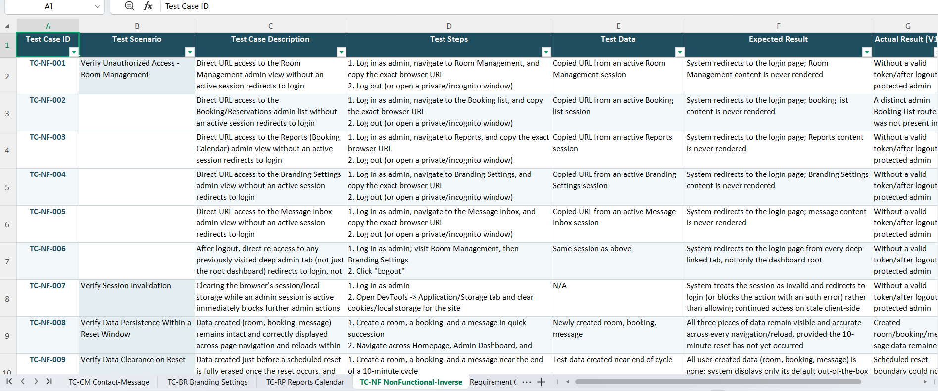
٤ · دليل التنفيذ
عينات من ملفات حالات الاختبار — موديولات إضافية
TC-BR — Branding Settings
TC-RP — Reports Calendar
TC-NF — NonFunctional / Inverse
12

Slide 13
٥ · المرحلة الرابعة
تنفيذ الاختبارات وتوثيق النتائج
N/A
Blocked
Fail
Pass
العدد
الموديول
0
2
0
28
30
Admin Login & Logout
1
4
31
29
65
Room Management
70%
1
8
2
50
61
Booking (Reservation)
Pass Rate
0
3
4
46
53
Contact / Message
1
3
5
28
37
Branding Settings
0
6
5
17
28
Reports (Calendar)
Pass 209
Fail 49
3
7
2
11
23
Non-Functional & Inverse
Blocked 33
6
33
49
209
297
الإجمالي
N/A 6
أعلى نسبة فشل في Room Management (31 من 65) — بسبب أكبر عدد قواعد تحقق (T-RM01→T-RM12) واكتشاف غياب خاصية Edit بالكامل من الواجهة.
13

Slide 14
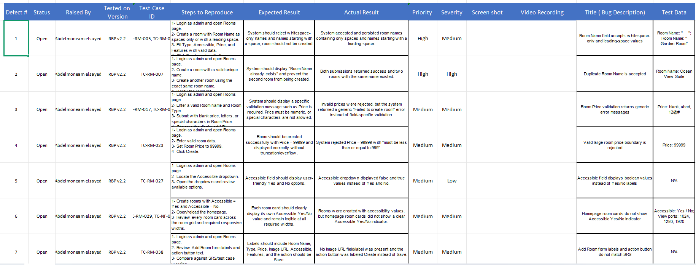
٦ · المرحلة الخامسة
تحويل الفشل إلى تقرير أخطاء — Bug Report
القاعدة: لو أكتر من Test Case بترجع لنفس السبب الجذري (Root Cause)، بتتجمع في Defect واحد.
النتيجة: 19 Defect فقط بتغطي الـ 49 حالة الفاشلة (Fail) بالكامل.
كل Defect بيتسجل بـ: رقم، Status، Raised By، Version، TC IDs المرتبطة، خطوات إعادة الإنتاج، النتيجة المتوقعة/الفعلية، Priority، Severity، عنوان.
14

Slide 15
٦ · المرحلة الخامسة
Priority مقابل Severity — والأخطاء الأهم
Severity حجم تأثير الخلل على النظام تقنيًا/وظيفيًا، بغض النظر عن وقت الإصلاح.
Priority إلحاح الإصلاح من منظور العمل (business) — هل بيتقابل كتير؟ هل ليه بديل مؤقت؟
مثال حقيقي: Defect #11 (طلب غرفة محذوفة يرجع Server Error 500) — Severity = High (يفضح تفاصيل تقنية حساسة)، لكن Priority = Medium (نادر الحدوث، محتاج تزامن بين جلستين).
وصف الخلل
Severity
Priority
Defect
اسم الغرفة المكرر بيتقبل بدل ما يترفض — بيكسر F-RM02
High
High
#2
خاصية Edit Room غير موجودة خالص في الواجهة
High
High
#8
إمكانية حذف غرفة عليها حجز نشط — بيكسر F-RM03/IR-05
High
High
#9
تقرير الحجوزات مش بيعرض صف منفصل لكل غرفة
High
High
#19
سعر الغرفة الكبير (99999) بيترفض رغم إنه يجب أن يُقبل
Medium
Medium
#4
إيميل الحجز بيتقبل من غير Top-Level Domain
Medium
High
#12
15

Slide 16
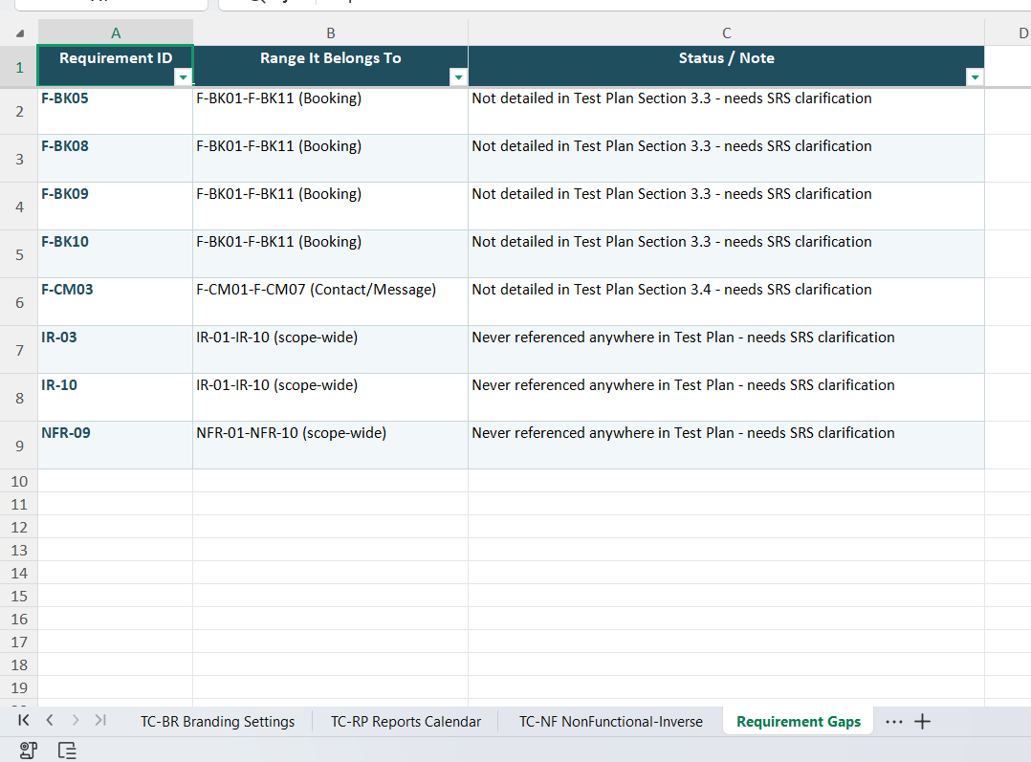
٦ · المرحلة الخامسة
فجوات المتطلبات — Requirement Gaps
أثناء تصميم حالات الاختبار، لوحظ إن 7 معرّفات متطلبات مذكورة كـ range عام في الـ SRS لكن مش متفصلة في Test Plan §3.
F-BK05, F-BK08, F-BK09, F-BK10, F-CM03, IR-03, IR-10.
القرار: ما اتعملتش test cases وهمية عليهم — بدل كده اتسجلوا في شيت "Requirement Gaps" منفصل.
اتصعّدوا للـ Test Lead ومشرف المشروع طبقًا لـ Change Management في SRS §11.
شيت Requirement Gaps — 7 معرّفات محتاجة SRS clarification
16

Slide 17
الخلاصة
1
2
3
4
5
قراءة وتصنيف المتطلبات
بناء استراتيجية الاختبار
تصميم حالات الاختبار
تنفيذ فعلي وتوثيق
تحويل الفشل لتقرير
SRS → T/F/NFR/IR
Test Plan v1.1
297 Test Case
Pass Rate 70%
19 Defect
أي نقطة في المشروع قابلة للتوسع أو الشرح أكتر أثناء المناقشة.
System Under Test: automationintesting.online
GitHub: github.com/mwinteringham/restful-booker-platform

Slide 18
RBP
Manual & Automation
Testing Project
Automation
Framework
Java
Selenium WebDriver
TestNG
Page Object Model
Restful Booker Platform
Site Under Test:
https://automationintesting.online/
Phase:
Manual Testing + Automation Framework
Testing Types:
Functional · Positive · Negative · BVA · DDT
Modules Covered:
Login · Rooms · Booking · Contact · Branding · Reports

Slide 19
Table of Contents
Application Under Test
Test Strategy
01
04
What the website does — Guest flow vs Admin panel
Happy path, Negative, Boundary Value Analysis
Project Architecture
Data-Driven Testing
02
05
Layered structure and Page Object Model
Three ways to supply test data
Page Objects
Execution & Results
03
06
What each page class contains and why
Suites, how to run, and what happens

Slide 20
01 — Application Under Test
The Restful Booker Platform is a training website that simulates a hotel booking system. It has two distinct user roles — a Guest who makes reservations, and an Administrator who manages the hotel.
Guest — No Login Required
Admin — admin / password
1
Browses available rooms on the Homepage
M3
Admin Login & Logout
2
Clicks 'Book this room' on a chosen room
M4
Room Management (CRUD)
3
Drags on the calendar widget to select dates
M5
View & Manage Bookings
4
Fills the booking form (name, email, phone)
M6
Messages Inbox
5
Submits and receives a booking confirmation
M7
Branding Settings
6
Can also send a message via the Contact Form
M8
Reports — Booking Calendar
Important: The site automatically resets all data every 10 minutes — tests must be self-contained and create their own test data.

Slide 21
02 — Project Architecture
The framework follows the Page Object Model (POM) design pattern, which separates the test logic from the page interaction code. This makes tests easier to read, maintain, and scale.
Suite XML Files
Execution Entry Point
Login_Suite.xml · Room_Suite.xml · contactUs_Suite.xml · Booking_Suite.xml · Branding_Report_Suite.xml
Test Classes (src/test/java/tests/)
Test Logic
happyScenario · negativeScenario · WithDDTAndDataProvider · WithDDTAndExcelSheet · WithDDTAndPropertiesFile
Data & Helpers (data/ · helpers/)
Support Layer
LoadBrowserSetup · LoadRoomHappyAndNegativeDataExcel · LoadContactHappyAndNegativeDataProperties · ScreenShot
Page Objects (src/main/java/pages/)
UI Abstraction
PageBase · AdminLoginPage · RoomManagementPage · BookingPage · ContactUsPage · BrandingPage · ReportPage
Config Files
Test Data & Settings
browserSetup.properties · contactData.properties · RoomData.xlsx

Slide 22
03 — Page Objects
Each page of the website has a corresponding Java class. Every class uses @FindBy annotations to locate elements, and exposes action methods that the test classes call — keeping tests readable and free of locator details.
Base
PageBase.java
Parent of all page classes. Calls PageFactory.initElements() so that @FindBy annotations are wired to WebElement fields automatically on instantiation.
M3
AdminLoginPage.java
Holds the username field, password field, login button, logout button, and error message element. Exposes userCanLogin() and userCanLogout() methods.
M4
RoomManagementPage.java
Contains the room creation form fields, a list of existing room name elements, and edit/delete buttons. Exposes userCanCreateRoom(), userCanDeleteRoom(), and userCanEditRoom().
M5
BookingPage.java
Provides access to 'Book this room' buttons, the calendar day cells, and the booking form fields. userCanSelectDates() performs a click-and-drag on the calendar widget.
M6
ContactUsPage.java
Maps the contact form fields (name, email, phone, subject, description), the submit button, and both the success and error messages. Exposes userCanContactUs().
M7
BrandingPage.java
Contains inputs for hotel name, logo URL, contact phone, and contact email, plus the update button. Exposes userCanUpdateBranding().
M8
ReportPage.java
Exposes the calendar view, booking block elements, the current month label, and previous/next month navigation buttons.

Slide 23
04 — Test Strategy
For every module we wrote two categories of tests. Together they verify that the application both accepts valid inputs correctly and rejects invalid inputs gracefully.
Happy Path Testing
Negative Testing + BVA
What it is:
Tests that use valid, correct input data and verify the system behaves as expected.
What it is:
Tests with invalid, blank, or boundary-edge inputs — verifies error messages appear correctly.
Login:
Valid credentials → admin dashboard appears, logout button enabled.
Login:
Wrong password, wrong username, empty fields → 'Invalid credentials' error shown.
Rooms:
Create Single / Double / Suite rooms with valid name, type, and price → room appears in list.
Rooms:
Blank name, zero/negative price, letters in price field → error messages displayed.
Booking:
Select future dates, fill form with valid name/email/phone → booking confirmation displayed.
Booking:
Name < 3 chars, blank email, phone < 11 digits, empty form → validation errors shown.
Contact:
Fill all fields with valid data → success message 'Thanks for getting in touch' shown.
Contact:
Name < 3, subject < 5, message < 20, invalid email → corresponding errors appear.
Branding:
Update hotel name and contact details → changes saved without errors.
BVA:
Test at exact boundary values: min-1, min, max, max+1 for all character-length rules.

Slide 24
05 — Data-Driven Testing
Rather than writing a separate test for every data combination, Data-Driven Testing (DDT) runs the same test logic against multiple data sets. We used three different data sources.
01. @DataProvider
02. Properties File
03. Excel Sheet (Apache POI)
When:
When:
When:
Small, simple data sets defined inline.
Data that changes between environments without touching code.
Large data sets better managed in a spreadsheet.
How it works:
How it works:
How it works:
A method annotated with @DataProvider returns an Object[][] table. TestNG calls the @Test method once per row, injecting the row values as parameters.
LoadContactHappyAndNegativeDataProperties.java opens contactData.properties with FileInputStream, loads it into a Properties object, and exposes values by key name.
LoadRoomHappyAndNegativeDataExcel.java uses XSSFWorkbook to open RoomData.xlsx, iterates rows and cells, and returns the data as Object[][] for TestNG.
File:
File:
File:
Defined inside the test class itself
contactData.properties
RoomData.xlsx
{"admin", "password", true},
{"wrongUser", "pass", false}
adminUsername=admin
adminPassword=password
adminInvalidPassword=wrong
name | type | price | isSuccessful
Room1 | Single | 99 | true
Room2 | | 0 | false

Slide 25
06 — Execution & Results
TestNG Suite XML files are the execution entry points. Each suite specifies which test classes to run and in what order. TestBase manages the browser lifecycle for every test class.
Suite Files
Execution Flow
Login_Suite.xml
1
TestNG reads the Suite XML
adminLogin_happy · adminLogin_negative · DDT variants
Identifies the test classes and their execution order.
2
@BeforeTest — openWebsite()
Room_Suite.xml
Opens Chrome (set in browserSetup.properties), navigates to the base URL, maximizes the window.
roomManagement_happy · negative · WithDDTAndExcelSheet
3
Test method executes
contactUs_Suite.xml
Creates page object instances → runs steps → interacts with the live website.
contactUs_happy · negative · WithDDTAndDataProvider
Assert verifies the result
4
Expected == Actual → PASS. Expected ≠ Actual → FAIL and execution stops for that method.
Booking_Suite.xml
booking_happy · booking_negative
5
@AfterMethod — Screenshot on FAIL
On any failure: captures and saves a screenshot to Screenshots/ using the test method name.
Branding_Report_Suite.xml
6
@AfterClass — closeWebsite()
branding_happy · report_happy
After all methods in the class complete, driver.quit() closes the browser.

Slide 26
Project
Summary
Website
Hotel booking platform with Guest and Admin roles — auto-resets every 10 minutes
Pattern
Page Object Model — page interaction code is fully separated from test logic
Pages
7 Page classes — each contains @FindBy locators and action methods for one page of the site
Tests
14 Test classes across 6 modules — covering Happy Path, Negative, and Boundary Value scenarios
DDT
3 data sources: @DataProvider (inline), .properties file, and Excel sheet via Apache POI
Thank You
On Failure
Automatic screenshot saved to Screenshots/ + TestNG HTML report generated in test-output/
Restful Booker Platform
Automation Testing Project

Slide 27

API TESTING PROJECT
Restful-Booker API
خطة اختبار شاملة وتنفيذ فعلي عبر Postman & Newman
مُعد المشروع
النوع
التاريخ
Ibrahim Ahmed
API Testing — QA Portfolio
يوليو 2026
90
7
85
0
Requests
Test Suites
Assertions
Failures
Restful-Booker API — Test Project
1

Slide 28

INTRODUCTION
نظرة عامة على المشروع
Restful-Booker API هو تطبيق تجريبي لحجز غرف فندقية (عمليات CRUD كاملة)، مُصمَّم خصيصًا لتدريب مهندسي الـ QA على اختبار الـ APIs. يعتمد على نظام Authentication بسيط قائم على Token، وهو — بحسب توثيقه الرسمي — مُعَدّ عمدًا ليحتوي على أخطاء يتم اكتشافها أثناء الاختبار، وهو ما أثبتته نتائج هذا المشروع عمليًا (تفاصيل الأخطاء المكتشفة في الشرائح التالية).
Project Snapshot
Base URL
restful-booker.herokuapp.com
Official Docs
/apidoc/index.html
Source
لماذا هذا المشروع؟
github.com/mwinteringham/
restful-booker
• بناء Regression Suite كامل وقابل لإعادة التشغيل
Prepared
July 2026
• تغطية Functional + Negative + Security + Boundary Testing
Auth Type
• دمج التنفيذ داخل CI/CD عبر GitHub Actions
Token-based
• توثيق الأخطاء المكتشفة بشكل احترافي وقابل لإعادة الإنتاج
Reset Cycle
Every 10 minutes
Restful-Booker API — Test Project
2

Slide 29






OBJECTIVES
أهداف الاختبار
Functional Correctness
Negative Testing
Authentication Coverage
التأكد أن كل Endpoint يعمل حسب السلوك المتوقع
اكتشاف ثغرات الـ Validation والـ Error Handling
التأكد أن Update / Delete محمية فعليًا بالـ Token
Boundary & Edge Cases
Reusable Regression Suite
Reproducible Bug Reports
فحص Data Types، القيم الحدّية، والحالات الاستثنائية
بناء Suite قابلة لإعادة التشغيل يدويًا أو عبر CI
توثيق أي Bug بشكل واضح وقابل لإعادة الإنتاج
Restful-Booker API — Test Project
3

Slide 30

SCOPE
نطاق الاختبار
In-Scope
Out-of-Scope
كل الـ Endpoints السبعة: Ping, Auth, CreateBooking,
GetBookingIds, GetBooking, UpdateBooking (PUT),
PartialUpdateBooking (PATCH), DeleteBooking
Load / Stress Testing بأحمال حقيقية
(سيرفر Heroku مجاني — غير مناسب لحمل جاد)
Functional / Negative / Boundary / Security
(Auth Bypass, Injection) / Schema Validation
اختبار أي واجهة UI — لا يوجد Frontend،
اختبار الـ API فقط
اختبار استجابة JSON، مع XML كخيار إضافي
مدعوم عبر Content-Type / Accept
Penetration Testing متقدم — الاكتفاء بفحوصات
أمان أساسية: Injection وAuth Bypass
Restful-Booker API — Test Project
4

Slide 31
SYSTEM UNDER TEST
الـ Endpoints تحت الاختبار
Method | Endpoint | الوصف | Auth؟
GET | /ping | Health Check | لا
POST | /auth | إنشاء Token للدخول | لا
POST | /booking | إنشاء حجز جديد | لا
GET | /booking | إرجاع IDs (فلاتر: firstname, lastname, checkin, checkout) | لا
GET | /booking/{id} | إرجاع تفاصيل حجز معيّن | لا
PUT | /booking/{id} | تعديل كامل لحجز موجود | نعم
PATCH | /booking/{id} | تعديل جزئي لحجز موجود | نعم
DELETE | /booking/{id} | حذف حجز | نعم
آلية الـ Authentication: POST /auth بـ {username, password} يُرجع Token — يُستخدم عبر Cookie: token={{token}} أو Authorization: Basic base64(username:password)
Restful-Booker API — Test Project
5

Slide 32


TEST STRATEGY
استراتيجية الاختبار
Functional (Positive)
Negative Testing
Boundary Value Analysis
Schema / Data Type Validation
التأكد إن كل Endpoint بيرجع النتيجة الصح مع Input سليم
إدخال بيانات ناقصة أو غلط ومراقبة رد فعل الـ API
أرقام سالبة، صفر، قيم كبيرة جدًا، Strings طويلة
التأكد من نوع كل حقل في الـ Response
Security Testing (Basic)
Status Code Verification
End-to-End Scenarios
Exploratory Testing
الوصول بدون Token أو بـ Token غلط، وحقن SQL/Script
كل Response لازم يرجع Status Code مطابق للمتوقع
سيناريو كامل: Auth → Create → Get → Update → Patch → Delete
وقت مخصص لاستكشاف سلوكيات غير متوقعة
Restful-Booker API — Test Project
6

Slide 33


TEST ENVIRONMENT & TOOLS
بيئة وأدوات الاختبار
Postman
Newman (CLI)
pytest / REST Assured / Jest
Manual / Exploratory Testing
Collection Runner / CI Execution
Automated Framework (اختياري)
Newman HTML / Allure
GitHub Actions
Excel / Jira / Trello
Reporting
CI/CD Pipeline
Bug Tracking
ملاحظة: التخطيط بالكامل Tool-agnostic — الأدوات دي مقترحة، والتنفيذ الفعلي في هذا المشروع تم بالكامل عبر Postman + Newman مدمجين داخل GitHub Actions.
Restful-Booker API — Test Project
7

Slide 34

TEST DATA & RISK HANDLING
بيانات الاختبار والمخاطر
استراتيجية بيانات الاختبار
أهم المخاطر
الـ API يبدأ دايمًا بـ 10 حجوزات افتراضية، ويعمل Reset تلقائي كل 10 دقائق
Auto-Reset كل 10 دقائق
التأثير: فقدان بيانات الاختبار أثناء التنفيذ
التعامل: توليد بيانات جديدة في كل Run
كل Test Run بيولّد بياناته الخاصة بدل الاعتماد على IDs ثابتة
استضافة مجانية (Heroku)
التأثير: استجابة بطيئة تسبب Flaky Failures
التعامل: Retry بسيط + عدم اعتبار البطء Bug فورًا
استخدام Dynamic Data (أسماء عشوائية / مبنية على Timestamp) لتفادي التعارض
الـ API مصمم عمدًا بأخطاء
التأثير: اختبارات Positive قد تفشل كسلوك متوقع
الاحتفاظ بنسخة من بيانات الدخول الافتراضية admin/password123 لتوليد الـ Token
التعامل: توثيق أي انحراف كـ Bug Report منظم
Restful-Booker API — Test Project
8

Slide 35
AUTOMATION SUITE
تصميم مجموعة الاختبار في Postman
90
7
1
Folder Breakdown
00 · Setup — Ping & Auth
9
Requests
Folders
Environment
01 · Booking · Create
20
المجموعة منظمة في Postman على شكل مجلدات مرتبة رقميًا بترتيب تنفيذ الـ Endpoints — من الإعداد الأساسي وحتى سيناريوهات End-to-End، بما يضمن سهولة القراءة وإعادة التشغيل.
02 · Booking · Read
17
03 · Booking · Update (PUT)
17
04 · Booking · Partial Update (PATCH)
7
من Setup الأساسي، مرورًا بالسيناريوهات السالبة والحدّية لكل عملية، وصولًا لسيناريوهات End-to-End الكاملة — كل مجلد بيغطي جانب مختلف من دورة حياة الحجز.
05 · Booking · Delete
7
postman/Restful-Booker.postman_collection.json
06 · End-to-End Scenarios
13
postman/Restful-Booker.postman_environment.json
Restful-Booker API — Test Project
9

Slide 36
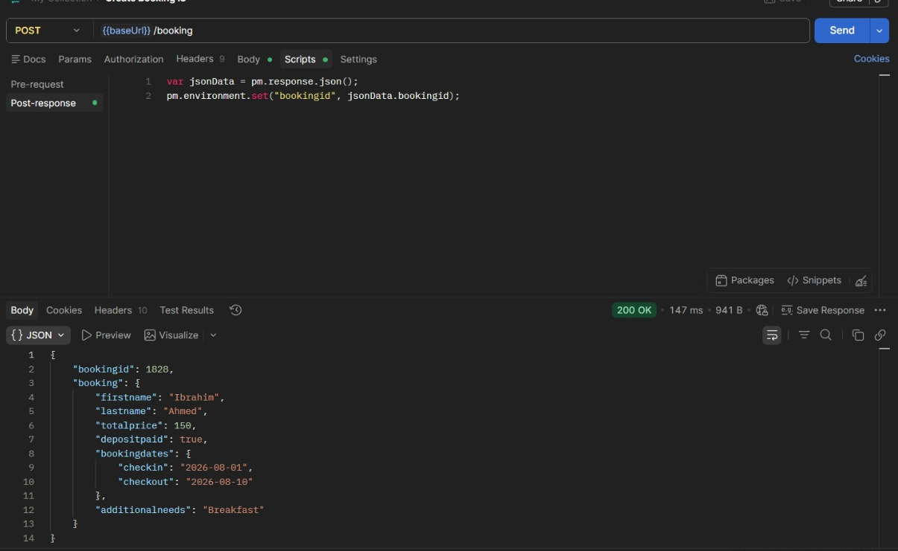
LIVE EXECUTION · 01
Create Booking — POST /booking
POST
{{baseUrl}}/booking
STATUS
200 OK
RESPONSE TIME
147 ms
BOOKING ID
1828
الطلب بيرسل بيانات حجز كاملة، وبيستخدم Post-response Script يحفظ الـ bookingid تلقائيًا في متغيّر بيئة (bookingid) عشان يتربط بيه باقي الطلبات (Update / Delete) في نفس الـ Run.
Restful-Booker API — Test Project
10

Slide 37
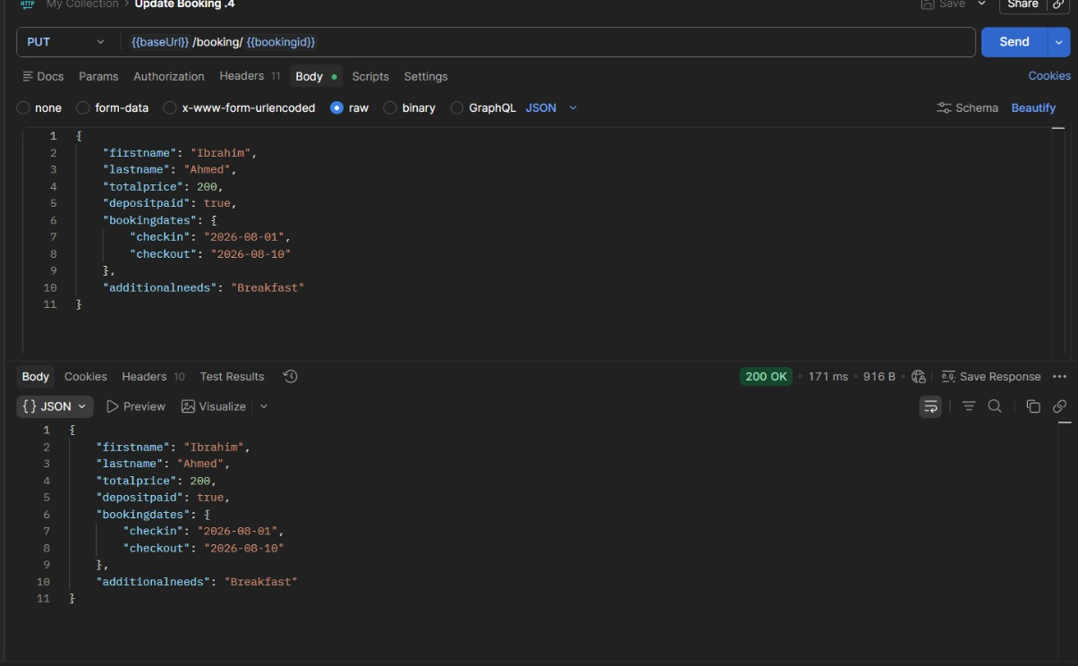
LIVE EXECUTION · 02
Update Booking — PUT /booking/{id}
PUT
{{baseUrl}}/booking/{{bookingid}}
STATUS
200 OK
RESPONSE TIME
171 ms
AUTH
Cookie Token
تعديل كامل لبيانات الحجز باستخدام الـ bookingid المحفوظ من خطوة الإنشاء. الطلب محمي بالـ Token، والـ Response بيرجع مطابق تمامًا للـ Body المُرسَل — تحقق من التزام الـ API بالعقد المتوقع.
Restful-Booker API — Test Project
11

Slide 38
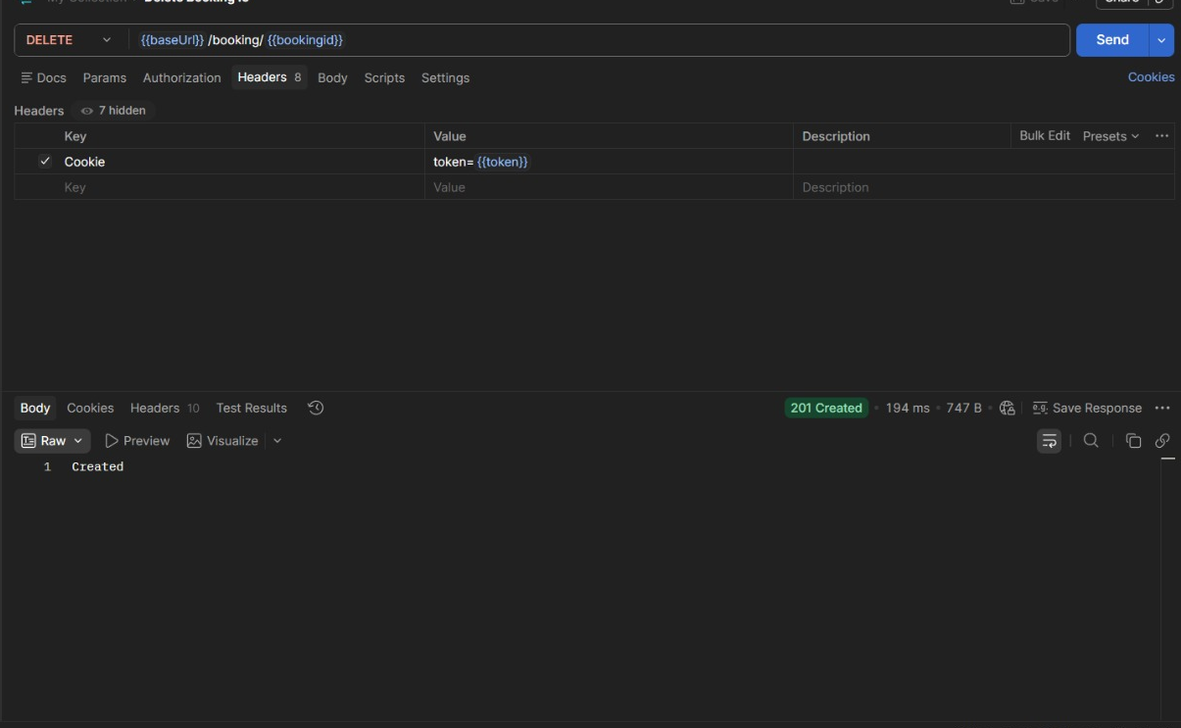
LIVE EXECUTION · 03
Delete Booking — DELETE /booking/{id}
DELETE
{{baseUrl}}/booking/{{bookingid}}
STATUS
201 Created
RESPONSE TIME
194 ms
AUTH HEADER
Cookie: token={{token}}
حذف الحجز باستخدام الـ Token عبر الـ Cookie Header. ملحوظة مثيرة للاهتمام: الـ API بيرجّع 201 Created بدل 200 OK المتوقع للـ DELETE — تم توثيقها كـ Known Issue.
Restful-Booker API — Test Project
12

Slide 39
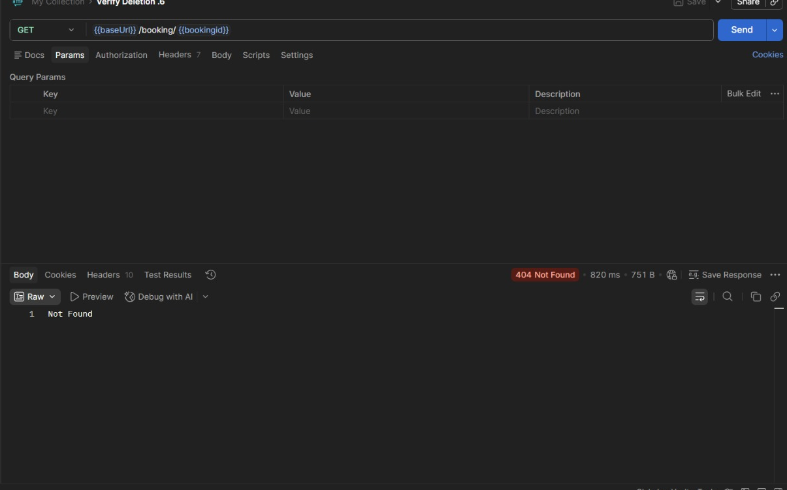
LIVE EXECUTION · 04
Verify Deletion — GET /booking/{id}
GET
{{baseUrl}}/booking/{{bookingid}}
STATUS
404 Not Found
RESPONSE TIME
820 ms
PURPOSE
تأكيد الحذف فعليًا
خطوة تحقق أساسية بعد أي عملية Delete: إعادة طلب GET لنفس الـ ID والتأكد إن الـ API بيرجع 404 — وده اللي بيثبت إن الحذف اتنفذ فعليًا مش مجرد Status Code وهمي.
Restful-Booker API — Test Project
13

Slide 40

END-TO-END SCENARIOS
سيناريوهات الاختبار الشامل
E2E-01
دورة الحياة الكاملة للحجز
Auth → Create → Get → Update (PUT) → Partial Update (PATCH) → Delete → Get (تأكيد 404)
E2E-02
التحقق من الفلاتر
إنشاء عدة حجوزات بأسماء مختلفة، والتأكد إن GetBookingIds بالفلاتر بيرجع النتيجة الصحيحة بدقة
E2E-03
الثبات بعد الـ Auto-Reset
تشغيل نفس الـ Suite بعد إعادة ضبط البيانات التلقائية (كل 10 دقائق) للتأكد من ثبات النتائج
Restful-Booker API — Test Project
14

Slide 41
AUTOMATED EXECUTION
نتائج التنفيذ الفعلي — Newman & CI
90
85
0
1
Total Requests
Total Assertions
Failed Tests
Iteration / Run
CI/CD Pipeline — GitHub Actions
Suite Health
يعمل تلقائيًا عند كل Push أو Pull Request
كل الـ 90 Request نجحت في آخر تشغيلة، بإجمالي 85 Assertion بدون أي Failure أو Skip — دليل على استقرار الـ Suite وجاهزيته للعمل كـ Regression Gate داخل الـ CI.
تشغيل يومي مجدوَل (Cron) للتأكد من ثبات الـ API
npm run test:report — تنفيذ الـ Collection + توليد تقرير HTML
رفع التقرير كـ Artifact قابل للتحميل بعد كل تشغيلة
Restful-Booker API — Test Project
15

Slide 42
FINDINGS
الأخطاء المكتشفة (Known Issues)
الجدول التالي يوضح أهم الانحرافات بين السلوك المتوقع (REST Best Practices) والسلوك الفعلي للـ API، تم توثيقها كلها بنفس منهجية الـ Defect Report المعتمدة في خطة الاختبار.
الحالة | المتوقع | الفعلي | الخطورة
POST /auth ببيانات خاطئة | 401 Unauthorized | 200 OK + "Bad credentials" | Medium
POST /booking بدون حقول مطلوبة | 400 Bad Request | 500 Internal Server Error | High
checkin بعد checkout منطقيًا | رفض الطلب | الطلب يُقبل بدون تحقق | High
PUT /booking/{id} لـ ID غير موجود | 404 Not Found | 405 Method Not Allowed | Medium
PATCH بنوع بيانات خاطئ لـ totalprice | رفض الطلب | يُقبل، ثم يُسجَّل null في الرد | Medium
GET /booking?checkin=تاريخ غير صالح | 400 Bad Request | 500 Internal Server Error | Medium
DELETE لحجز محذوف مسبقًا | 404 Not Found | 405 Method Not Allowed | Low
القائمة الكاملة (14 حالة موثقة) متاحة في ملف README الخاص بمشروع الأتمتة.
Restful-Booker API — Test Project
16

Slide 43
DELIVERABLES & TIMELINE
المخرجات والجدول الزمني
Deliverables
Suggested Timeline
Test Plan Document
1
Day 1
إعداد البيئة (Postman + Environment Variables)
هذه الوثيقة الكاملة (8 صفحات)
Postman Collection + Environment
جاهزة للاستيراد والتشغيل المباشر
2
Day 2–4
كتابة وتنفيذ Test Cases لكل Endpoint
CI Pipeline (GitHub Actions)
تشغيل تلقائي عند كل Push / يوميًا
3
Day 5
اختبارات Security & Boundary
Newman HTML Report
تقرير تنفيذ تفصيلي لكل Run
Bug / Known Issues Log
4
Day 6–7
سيناريوهات End-to-End + Automation
14 حالة موثقة بمنهجية Defect Report
5
Day 8
توثيق النتائج والأخطاء + التقرير النهائي
Restful-Booker API — Test Project
17

Slide 44
شكرًا لكم
Restful-Booker API — Testing Project
90
85
0
7
Requests
Assertions
Failures
Test Suites
Ibrahim Ahmed · QA / API Testing

